Slide 1
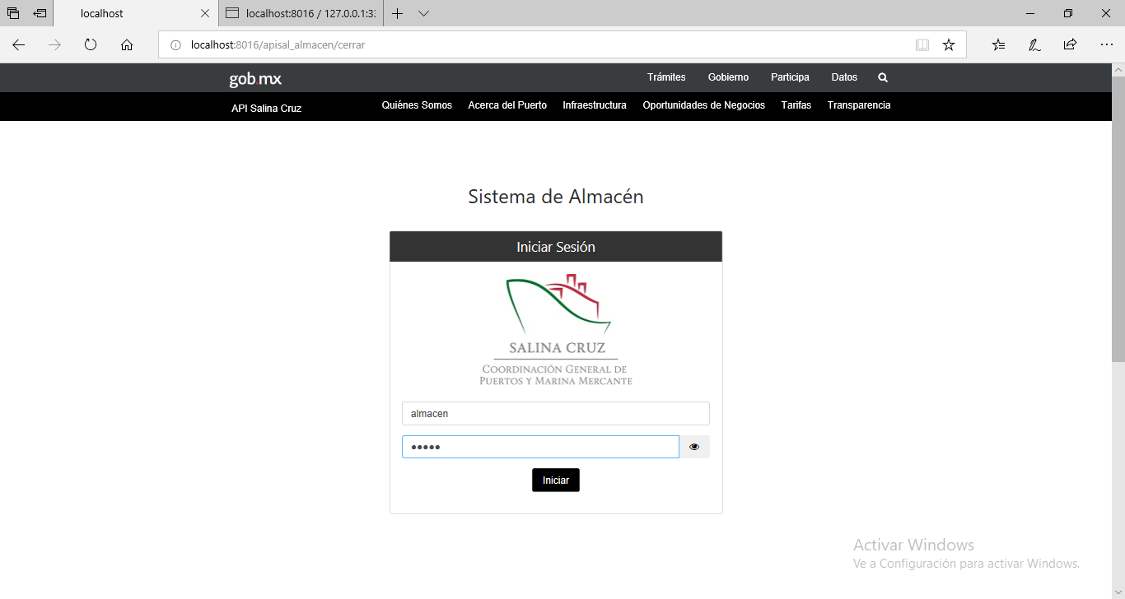
Tendrá acceso total
Administrador

Slide 2
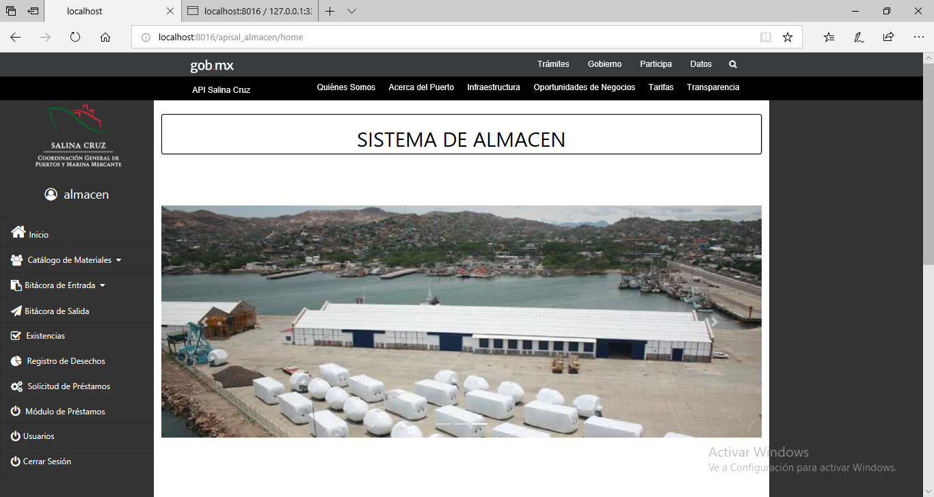
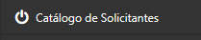
_{catalogo}
_{bitacora}
_{Registro desechos}
_{Prestamos}
_{usuarios}
_{configuracion}

Slide 3
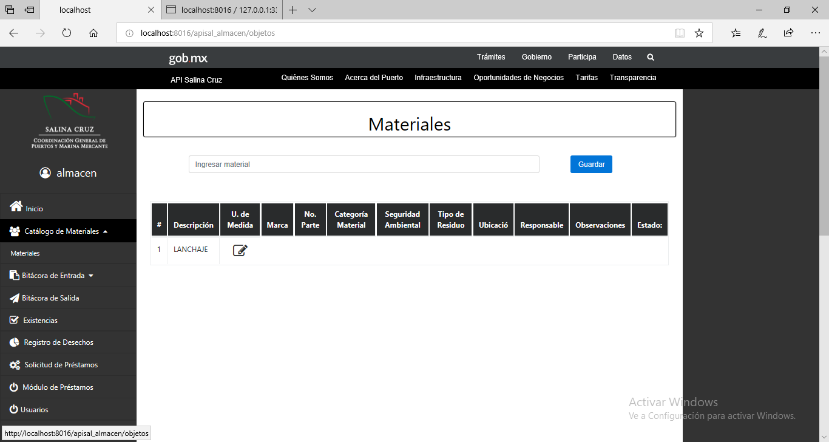
Registrar
_{catalogo}
# | Descr. | U. Medida | Marca | No. Parte | Categ. Material | Seg. Amb. | Tipo residuo | Ubicación | Responsable | Observación | Uso | Estado
_{Materiales}
_{bitacora}
_{Registro desechos}
Faltaria catalogo:
*Tipo de residuo
*solicitantes
*área de trabajo
*almacen (ubicación)
- clave del almacen
- descripción
_{Prestamos}
_{usuarios}
_{configuracion}

Slide 4
Descripción:
U. de Medida:
Marca:
No. de Parte:
Categoría de Material:
Seguridad Ambiental:
Tipo de Residuo:
Observación:
Uso:
Registrar
_{catalogo}
_{Materiales}
_{bitacora}
_{Registro desechos}
_{Prestamos}
_{usuarios}
_{configuracion}

Slide 5
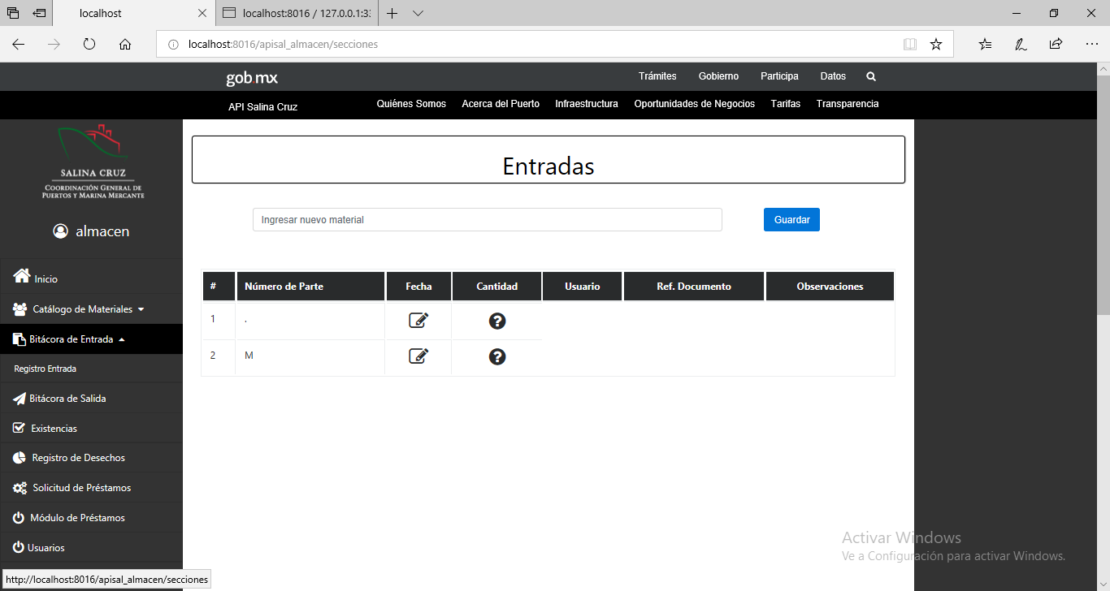
#
Registrar
_{catalogo}
# | Descrip. | No. Parte | fecha | cantidad | Ref. documento | observaciones
_{bitacora}
_{entrada}
***Aquí faltaría ubicación.
***Responsable.
_{salidas}
_{existencias}
_{Registro desechos}
_{Prestamos}
_{usuarios}
_{configuracion}

Slide 6
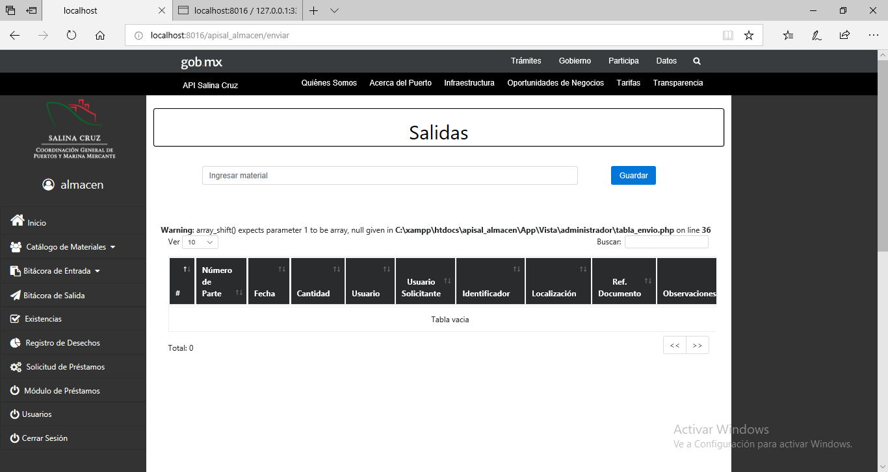
Cantidad:
Tipo residuo:
Especial
_{catalogo}
Descripción:
_{bitacora}
_{entrada}
No. Parte:
_{salidas}
_{existencias}
_{Registro desechos}
Fecha:
_{Prestamos}
Usuario Solicitante:
Ref. Documento:
_{usuarios}
Observación:
_{configuracion}
Registrar

Slide 7
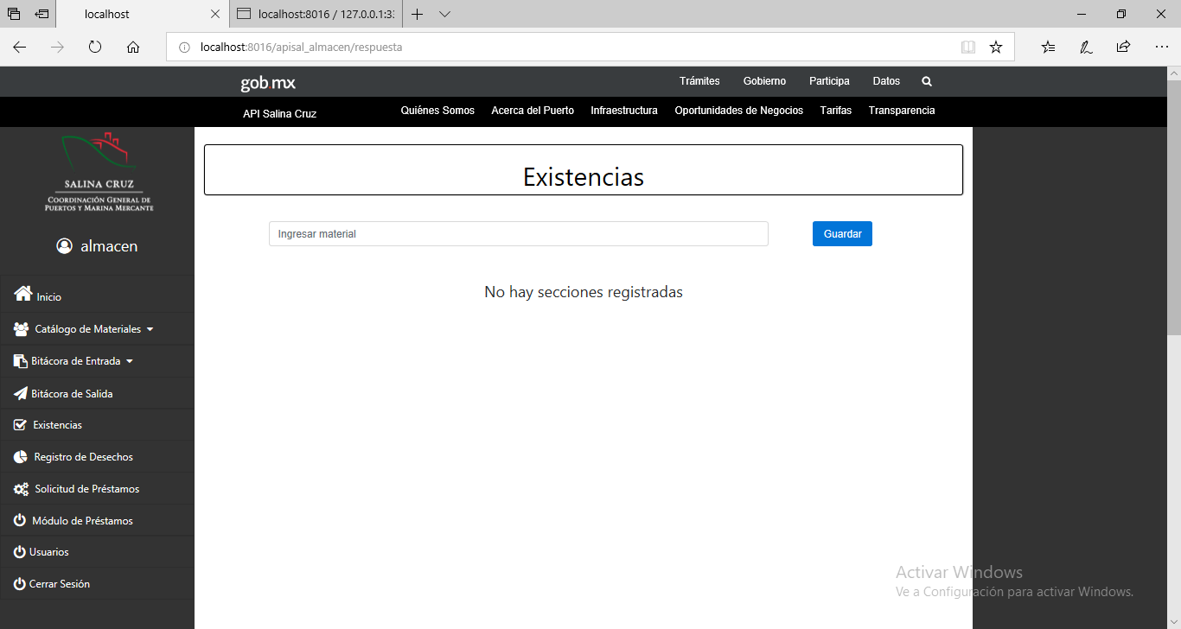
# | Descrip. | marca | No. Parte | cantidad
_{catalogo}
_{bitacora}
_{entrada}
_{salidas}
_{existencias}
_{Registro desechos}
Generar reporte
_{Prestamos}
_{usuarios}
_{configuracion}

Slide 8
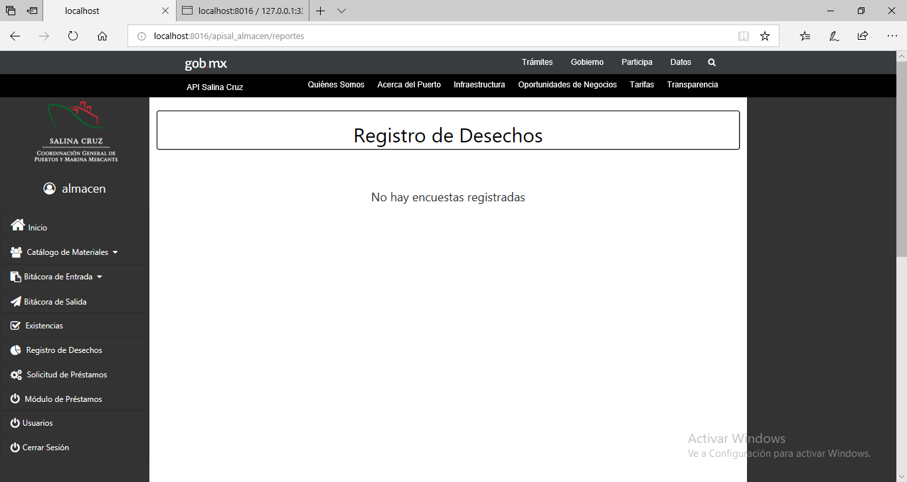
#Salida | Fecha
Registrar
_{catalogo}
# | #Salida | Descrip. | marca | No. parte | Fecha | Status
_{bitacora}
_{Registro desechos}
_{Prestamos}
_{usuarios}
_{configuracion}

Slide 9
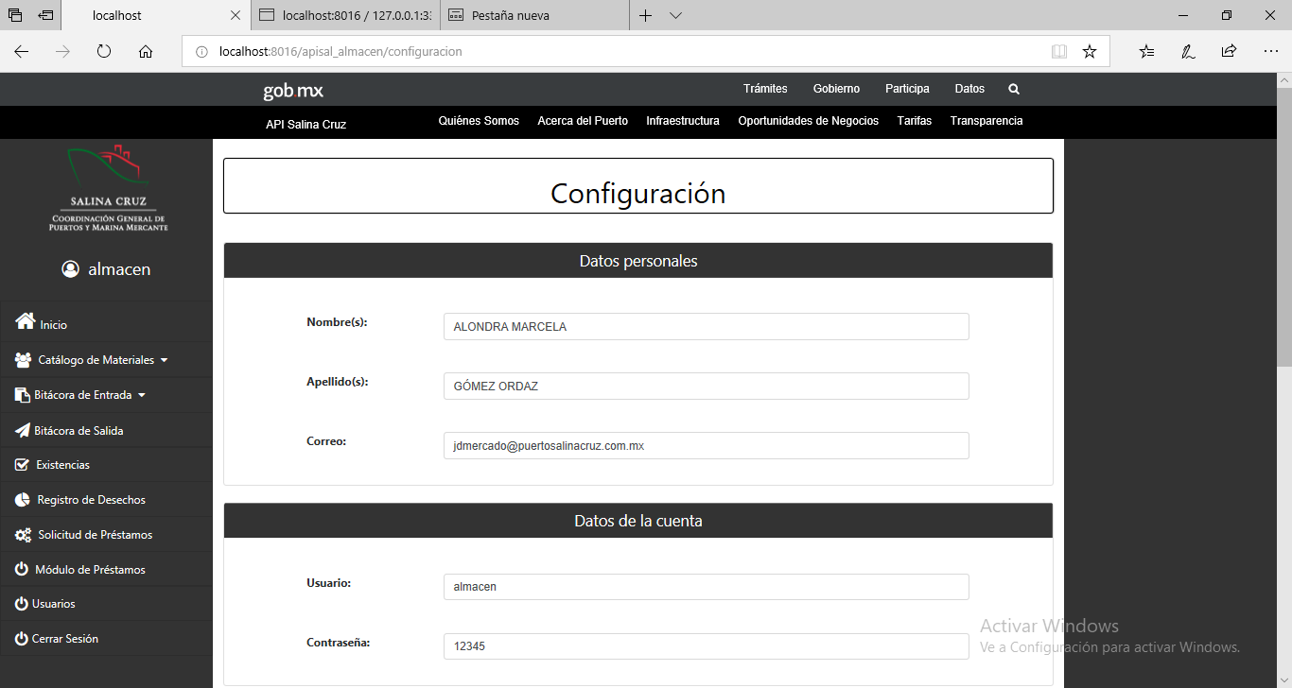
Solicitud de Préstamo
uso
Descripción
No. parte | Solicita | Entrega | fecha
prestamo
No. parte | Area de trabajo | Solicita | Entrega | fecha
_{catalogo}
_{bitacora}
_{Registro desechos}
_{Prestamos}
Registrar
_{solicitud}
# | Descrip. | No. Parte | Area de trabajo | Solicita | Entrega | fecha | formato
_{devoluciones}
_{Usuarios adeudores}
Imprimir
_{usuarios}
_{configuracion}

Slide 10
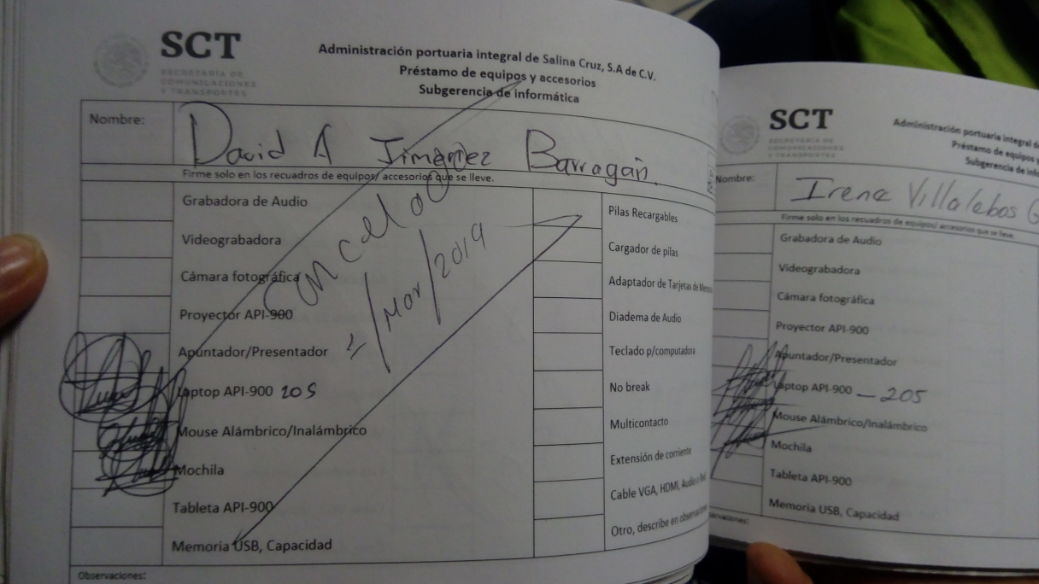
Administración portuaria integral de Salina Cruz, S.A. de C.V.
Préstamo de equipos y accesorios
Subgerencia de informática
Administración portuaria integral de Salina Cruz, S.A. de C.V.
Préstamo de equipos y accesorios
Subgerencia de informática
Descrip. | No. parte | Area de trabajo | Solicita | Entrega | Fecha prestamo | Fecha de devolución
Descrip. | No. parte | Area de trabajo | Solicita | Entrega | Fecha prestamo | Fecha de devolución
______________
______________
______________
______________
autoriza
recibe
autoriza
recibe

Slide 11
Adeudos
# | #Solicitud | solicitante | Area de trabajo | Fecha de solicitud | status
_{catalogo}
_{bitacora}
Devolución
entrega | recibe | fecha
_{Registro desechos}
_{Prestamos}
Registrar
_{solicitud}
_{Usuarios adeudores}
_{devoluciones}
_{usuarios}
_{configuracion}

Slide 12
Módulo de Préstamo
# | #Solicitud | Entrega | Recibe | Fecha devolución
_{catalogo}
_{bitacora}
_{Registro desechos}
_{Prestamos}
_{solicitud}
_{Usuarios adeudores}
_{devoluciones}
_{usuarios}
_{configuracion}

Slide 13
Empleados/solicitantes
Nombre | Apellido | Area de trabajo | usuario | contraseña | tipo
Registrar
_{catalogo}
# | Nombre | Apellido | Area de trabajo | usuario | contraseña | tipo
_{bitacora}
_{Registro desechos}
_{Prestamos}
_{usuarios}
_{configuracion}

Slide 14
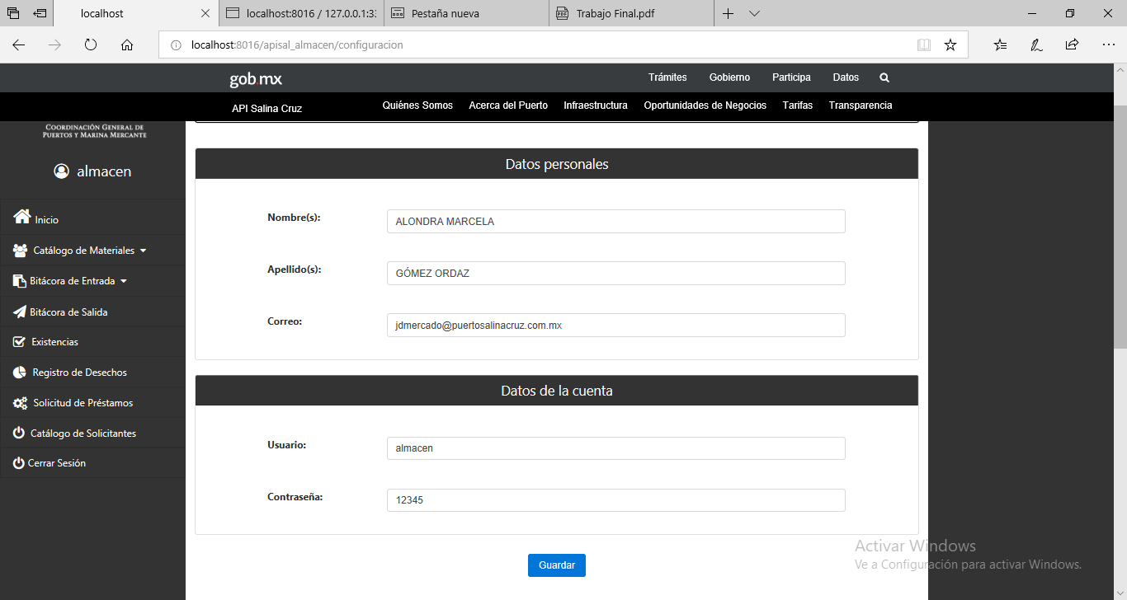
configuracion
_{catalogo}
_{bitacora}
_{Registro desechos}
_{Prestamos}
_{usuarios}
_{configuracion}

Slide 15
Podrá ver solo los catalogos.
Podrá realizar prestamos
Podra registrar desechos
Podra registrar salidas y entradas
Podra registrar existencias
empleado

Slide 16
_{catalogo}
_{bitacora}
_{Registro desechos}
_{Prestamos}

Slide 17
# | Descr. | U. Medida | Marca | No. Parte | Categ. Material | Seg. Amb. | Tipo residuo | Ubicación | Responsable | Observación | Uso | Estado
_{catalogo}
_{catalogo}
_{Materiales}
_{bitacora}
_{bitacora}
_{Registro desechos}
_{Registro desechos}
_{Prestamos}
_{Prestamos}

Slide 18
#
Registrar
_{catalogo}
# | Descrip. | No. Parte | fecha | cantidad | Ref. documento | observaciones
_{bitacora}
_{entrada}
_{salidas}
_{existencias}
_{Registro desechos}
_{Prestamos}

Slide 19
#
Tipo residuo
Descripción
Especial
No. Parte | fecha | cantidad | Ref. documento | observaciones
_{catalogo}
_{bitacora}
Registrar
_{entrada}
_{salidas}
_{existencias}
_{Registro desechos}
_{Prestamos}

Slide 20
Registrar
_{catalogo}
_{bitacora}
# | Descrip. | No. Parte | fecha | cantidad | Usuario solicitante | ubicación | Ref. documento | observaciones
_{entrada}
_{salidas}
_{existencias}
_{Registro desechos}
_{Prestamos}

Slide 21
*Formulario para registrar salidas
Tipo residuo
Descripción
No. Parte | fecha | cantidad | Usuario solicitante | ubicacion | Ref. documento | observacion
_{catalogo}
Especial
_{bitacora}
_{entrada}
_{salidas}
Registrar
_{existencias}
_{Registro desechos}
_{Prestamos}

Slide 22
# | Descrip. | marca | No. Parte | cantidad
_{catalogo}
_{bitacora}
_{entrada}
_{salidas}
_{existencias}
Generar reporte
_{Registro desechos}
_{Prestamos}

Slide 23
Registrar
_{catalogo}
# | #Salida | Descrip. | marca | No. parte | Fecha | Status
_{bitacora}
_{Registro desechos}
_{Prestamos}

Slide 24
#Salida | Fecha
Registrar
*Formulario para registrar desechos
_{catalogo}
_{bitacora}
_{Registro desechos}
_{Prestamos}

Slide 25
Solicitud de Préstamo
Registrar
# | Descrip. | No. Parte | Area de trabajo | Solicita | Entrega | fecha
_{catalogo}
_{bitacora}
_{Registro desechos}
_{Prestamos}
_{solicitud}
_{devoluciones}
_{Usuarios adeudores}

Slide 26
Administración portuaria integral de Salina Cruz, S.A. de C.V.
Préstamo de equipos y accesorios
Subgerencia de informática
Administración portuaria integral de Salina Cruz, S.A. de C.V.
Préstamo de equipos y accesorios
Subgerencia de informática
Descrip. | No. parte | Area de trabajo | Solicita | Entrega | Fecha prestamo | Fecha de devolución
Descrip. | No. parte | Area de trabajo | Solicita | Entrega | Fecha prestamo | Fecha de devolución
______________
______________
______________
______________
autoriza
recibe
autoriza
recibe

Slide 27
Adeudos
# | #Solicitud | solicitante | Area de trabajo | Fecha de solicitud | status
*Cuando el estatus cambie a devuelto,
Nos muestre una ventana para registrar
La devolucion
_{catalogo}
_{bitacora}
Devolución
entrega | recibe | fecha
_{Registro desechos}
_{Prestamos}
Registrar
_{solicitud}
_{devoluciones}
_{Usuarios adeudores}

Slide 28
Módulo de Préstamo
# | #Solicitud | Entrega | Recibe | Fecha devolución
_{catalogo}
_{bitacora}
_{Registro desechos}
_{Prestamos}
_{solicitud}
_{Usuarios adeudores}
_{devoluciones}

Slide 29
*Podra checar las existencias.
*Podrá realizar prestamos
solicitante
solicitante

Slide 30
solicitante
_{Existencias}
_{Prestamos}

Slide 31
Existencias
# | Descrip. | marca | No. Parte | cantidad
_{Existencias}
_{Prestamos}

Slide 32
Solicitud de Préstamo
Solicitar
# | Descrip. | No. Parte | Area de trabajo | Solicita | Entrega | fecha
_{Existencias}
_{Prestamos}
_{solicitud}

Slide 33
Solicitud de Préstamo
Uso:
prestamo
Descripción:
_{Existencias}
No. parte:
_{Prestamos}
Area de
trabajo:
_{solicitud}
Solicita:
Entrega:
Fecha:
Generar
solicitud

Slide 34
Solicitantes
Nombre | Apellido | Area de trabajo
Registrar
# | Nombre | Apellido | Area de trabajo

